Slide 1
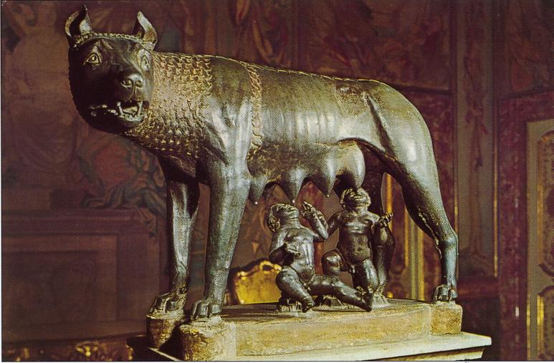
Повторим домашнее задание
Легендарное начало Рима

Slide 2
Греция
Рим
Название полуострова
Моря, которые омывают полуостров
Реки
Бухты
Горы
Климат
Плодородие земли
Занятия

Slide 3
Греция
Рим
Балканский полуостров
Эгейское, Ионическое, Средиземное
Нет крупных рек
Есть удобные бухты
Балканские горы
Теплый, сухой климат
Неплодородная земля
Мореплавание, ремесло, торговля, животноводство
Аппенинский полуостров
Адриатическое,Тирренское, Средиземное
Тибр , По
Нет
Аппенинские горы
Теплый, влажный климат
Плодородная земля
Земледелие, животноводство, ремесло, торговля

Slide 4
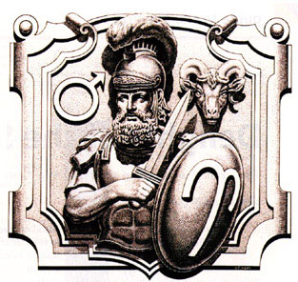
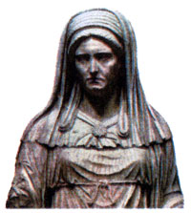
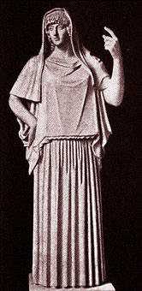
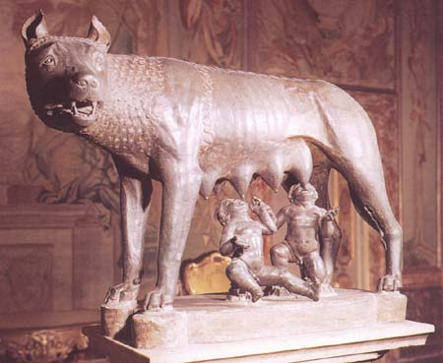
Образование Рима
марс
весталка
Капитолийская
волчица
веста

Slide 5
Рим в начале своей истории
В каком году был основан Рим , если ему 2767 лет ?
до н.э.
н.э.
753 г. до н.э.
Рим
2014
год

Slide 6
Определи понятия
Марс –
Веста –
Весталка –
Ликторы –
Патриции
Плебеи
Сенат

Slide 7
Соотнеси имя царя с его действиями
Ромул
Нума
Сервий Тулий
Тарквиний Гордый
Не воевал, закрепил законом право собственности на землю
Самоуправство и жестокость вызвали изгнание царя из Рима в 510 г до .н.э.
Основал Рим
Провел реформу, власть захватили богатые люди

Slide 8


Физкультминутка

Slide 9
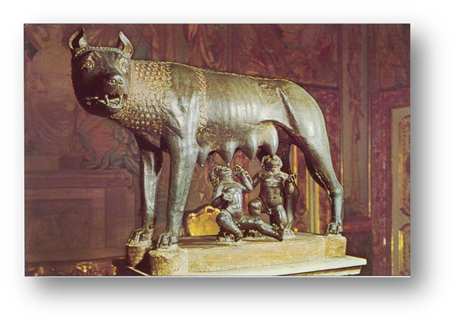
Домашнее задание
§18

Slide 10

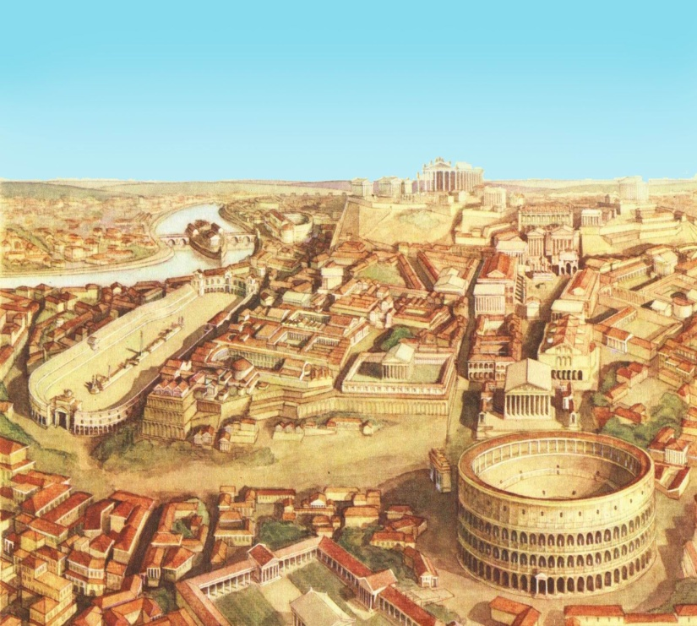
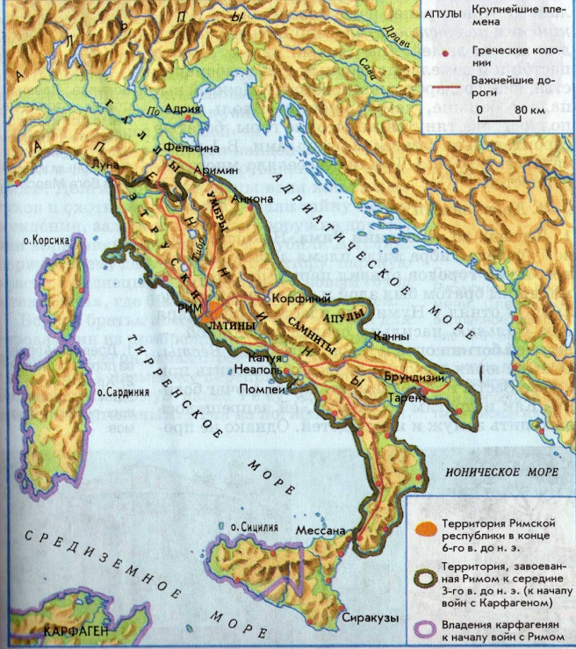
Ранняя Римская
республика

Slide 11
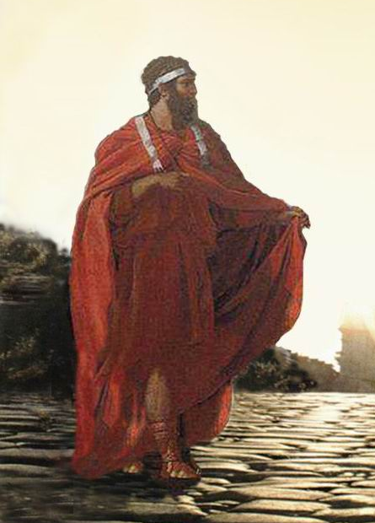
Вспомните
После какого события
и когда
в Риме была установлена
Республика?

Slide 12
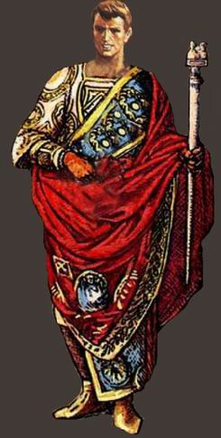
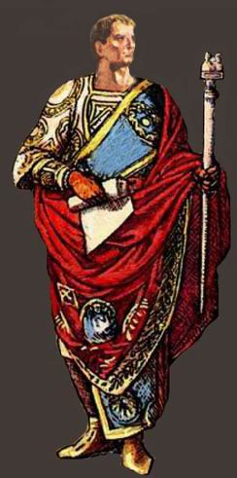
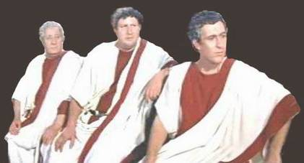
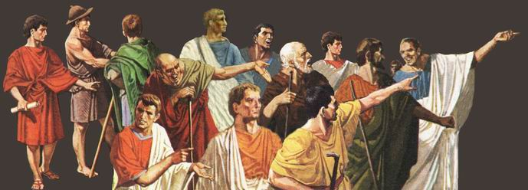
Какова была система
управления республикой?
Консулы
(судьи,
военачальники)
СЕНАТ
НАРОДНЫЕ СОБРАНИЯ

Slide 13

Проблемное задание
Каковы причины
борьбы
плебеев
с патрициями?
Стр.65

Slide 14
Причины борьбы:
Бесправное положение;
Стремление получить доступ к
государственным должностям;
Стремление иметь участок земли;
Боязнь попасть в рабство
за долги;

Slide 15
Познавательное задание
Как плебеи боролись
против патрициев?
Каковы результаты
этой борьбы?
Стр.66.

Slide 16
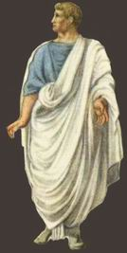
Результаты борьбы:
494г. до н.э.- плебеи получили
право избирать народных
трибунов;
Право «вето»
«Законы XII таблиц»;
Начало III в. до н.э.- плебеи
окончательно уравнены в правах
с патрициями и стали
ГРАЖДАНАМИ;

Slide 17
Проблемное задание
Чем римские граждане
отличались от
остального
населения Рима?
Стр.66

Slide 18
Римский гражданин:
Имел право владеть землёй;
Участвовать в управлении
государством;
Защищать своё Отечество;
Все граждане были равны
перед законом;
НО- общественная значимость
гражданина зависела от величины его имущества.

Slide 19

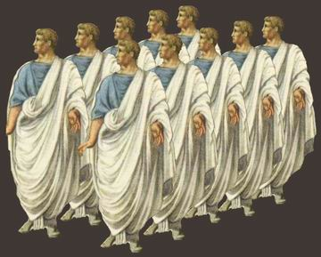
РЕСПУБЛИКА
КОНСУЛЫ
ПРЕТОРЫ
ЦЕНЗОРЫ
ТРИБУНЫ
ЭДИЛЫ
300 СЕНАТОРОВ
КВЕСТОРЫ
НАРОДНЫЕ СОБРАНИЯ

Slide 20



Римом управлял сенат из 300 человек.
Эта должность была пожизненной.
20 квесторов следили за состоянием казны
Управляли
делами
в Сенате
2 консула
2 цензора- руководили общественными работами, сбором налогов, заключали государственные договоры;
8 преторов избирались, чтобы быть судьями
2 трибуна- защищали интересы плебеев,
могли отменять распоряжения консулов;
4 эдила следили за порядком на улицах и рынках, устраивали зрелища

Slide 21
Представители нескольких
десятков самых богатых
патрицианских и плебейских
семей, из года в год
занимавшие высшие
должности в государстве,
владевшие землёй и рабами
составили НОВУЮ ЗНАТЬ.

Slide 22

Домашнее задание
§18

